Slide 1
Projet E
Détection et comptage de piétons
Bescós Torcal Berta Guichon Julien Gominski Dimitri
Notes:
Dimitri

Slide 2
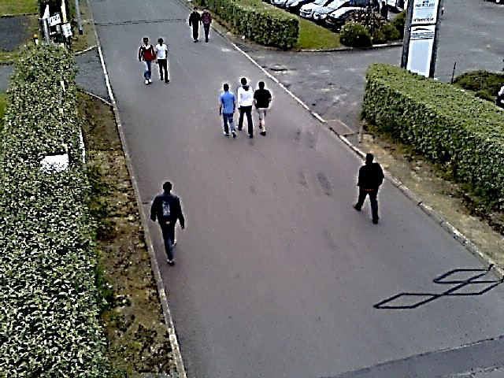
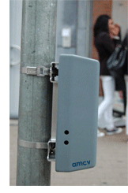
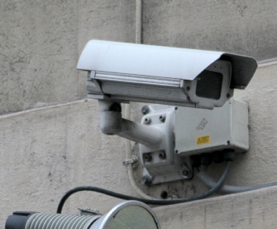
Introduction
Un outil urbain de gestion des flux humains
De nombreuses façons d’aborder le problème
Notes:
À quoi ça sert : (gestion urbaine, surveillance, sécurité, commercial)
Barrière infrarouge, capteur de poids, portique
Enjeux : outils numériques pour de meilleures performances, adaptabilité, rapidité, cout ?
Julien

Slide 3
Cahier des charges
Deux contraintes :
Précision
Rapidité
95 % de précision (risque de première espèce de 5%)
Temps réel (4 à 20 FPS)
Notes:
- Caractérisation du projet, 2 critères, étudier de la faisabilité de l’algorithme de comptage

Slide 4
Etat de l’art
- 1997 : Début au MIT
- 2005 : Dalal & Triggs
- 2017 : Bilan ?
PRECISION
Holistic approach
Descriptors
Data-mining
Part-based approach
TEMPS DE CALCUL
Motion-based approach
Classifiers
COUT ALGORITHMIQUE
Bootstrapping
Patch-based approach
Notes:
Biblio : début sur de la détection sur des images télévisuelles, début d’approches descriptives dans les années 90, puis essor avec classifiieurs modernes SVM RDN ADD
Dalal & Triggs en 2005 : HOG SVM
Depuis plein d’approches différentes

Slide 5
De multiples approches…
Notes:
Exemples
Bcp de combinaisons possibles mais de manière générale : variations autour du HOG, utilisation SVM/ADABOOST

Slide 6
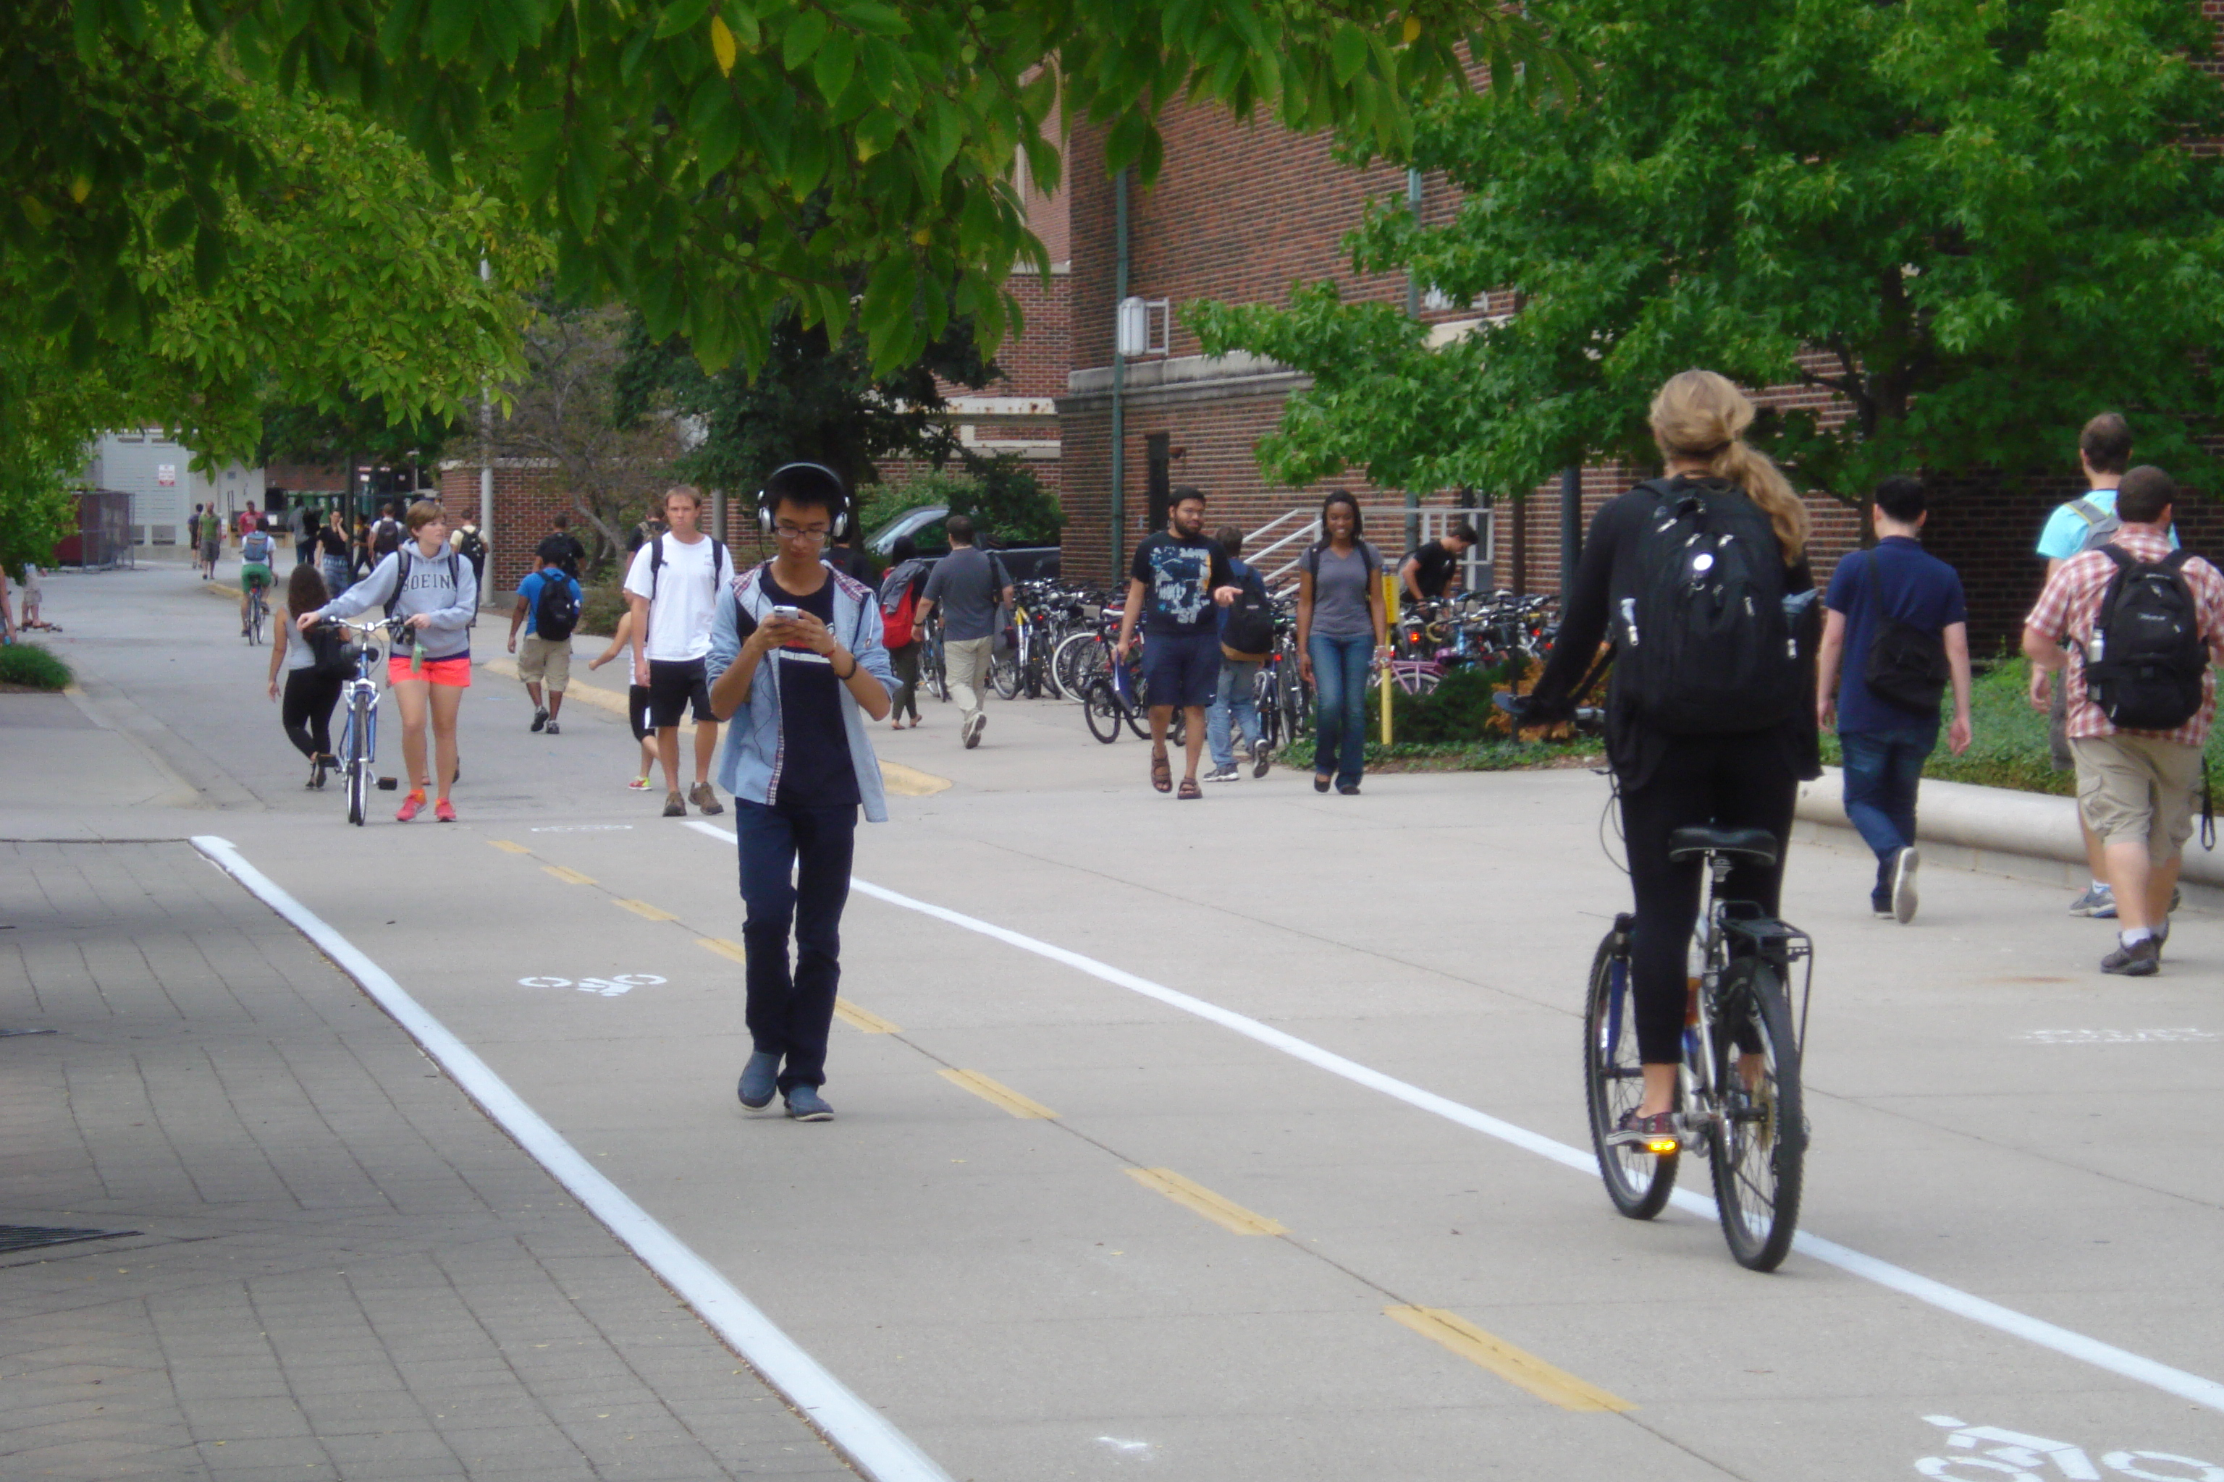
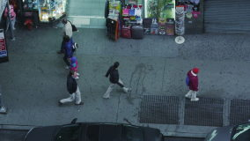
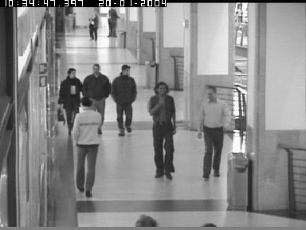
... pour de multiples contraintes
Notes:
Berta
Autres objets que des piétons (vélos, voitures, skate…)
Phénomènes d’occlusion
Images de mauvaise qualité / noir et blanc / bruit
Angle de vue (vertical, raz du sol…)
Fréquence d’acquisition des images haute

Slide 7
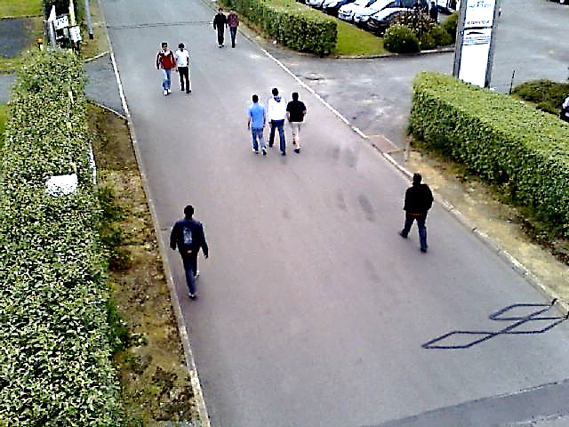
Contexte
Conditions favorables :
Peu voire pas de recouvrement
Classification binaire piéton/fond (pas de vélo, voiture…)
Orientation vers l’horizontale  piétons de profil
Images en couleur et de bonne qualité
Contraintes à gérer :
Piétons serrés
Végétation mouvante
Changement d’échelle
Notes:
Berta
Pas d’occlusion
Angle de vue pratique
Image de qualité
=> Contexte favorable, soit fond soit piéton

Slide 8
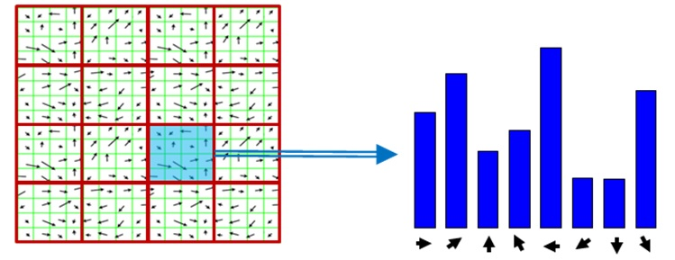
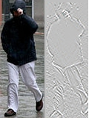
Histogramme des gradients orientés
Notre approche
Descripteur de forme basé sur une estimation des directions dominantes par sommation des gradients
Notes:
Image divisée en cellules, regroupées en blocs
9 directions
Histograme pondéré par l’intensité
=> « forme générale » de la cellule
=> les blocs permettent de normaliser pour éviter l’influence des variations de luminosité et de contraste
Laisser de la marge autour pour information contexte
Julien

Slide 9
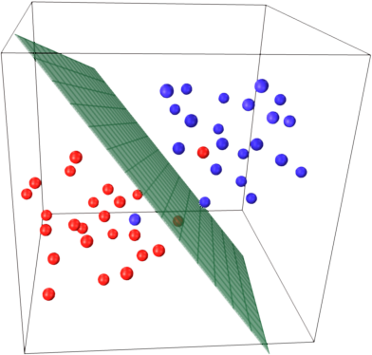
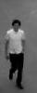
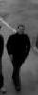
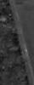
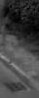
Support Vector Machine
Notre approche
Classifieur à apprentissage supervisé
Notes:
On prépare une base d’apprentissage avec des imagettes fond/piétons
SVM linéaire: il exsite aussi des SVM à noyaux complexes mais attention à une trop forte sélectivité (overfitting)
La SVM détermine l’hyperplan idéal de séparation des points associés dans l’espace vectoriel de dimension égale à la taille du vecteur descriptif
Résultat : on fournit une imagette, la SVM donne une réponse binaire
Précautions et limites : la précision est difficile à régler, pas de visualisation sur la limite calculée
DIMITRI

Slide 10
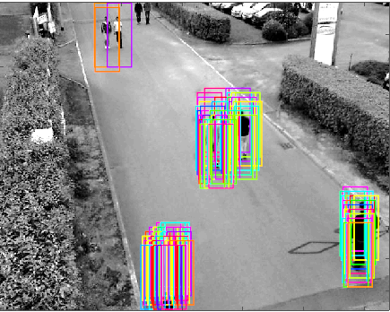
Fenêtre de détection
Notes:
Berta
Fenêtre glissante qui parcourt l’image, sur laquelle on teste la présence
Compromis redondance/précision

Slide 11
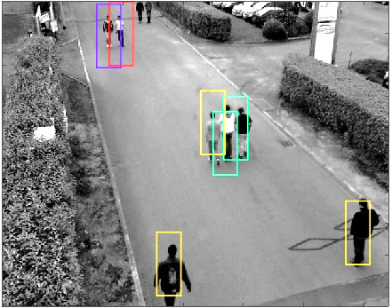
Fenêtre de détection
Notes:
Elimination des identifications redondantes
Temps de calcul trop long : fenêtre à optimiser => il faudrait passer sur un langage plus adapté à la gestion de la mémoire (C++ / OPENCV)

Slide 12
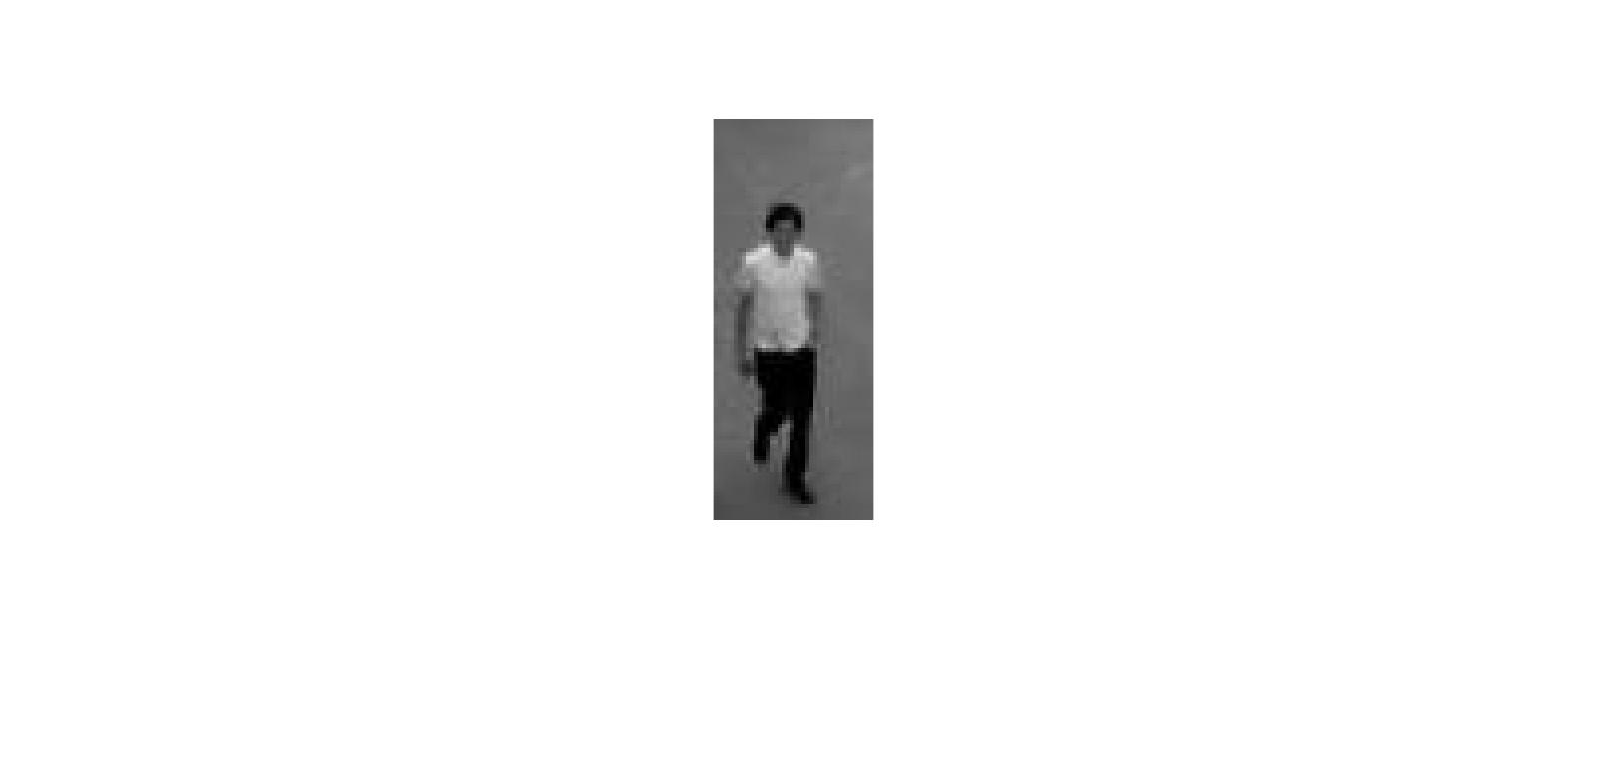


Morphologie ?
Travail sur une image binaire obtenue par seuillage
Traitement par séquence d’opérations morpholiguqes
Détection de « blobs »
Notes:
En fait face à un problème simple : ne peut-on pas utiliser une approche plus simple ?
La morphologie permet de faire des traitements rapides et simples
Si on règle bien les paramètres aux contraintes des images, peut-on obtenir des performances correctes ?
Chaine de traitements, dans notre cas Seuillage – Bouche trous – Ouverture (dilatation érosion)
Détection : par détection de blobs
Julien

Slide 13
Qualité et robustesse de la description
Méthodologie de tests
Algorithme de comptage
Matrice de confusion
Taille du vecteur descriptif
Temps d’exécution
Influence du contexte
Images par seconde
Précision
Notes:
Dimitri
Séparation des tests de description (évaluation préliminaire de la qualité de l’algorithme) et des tests sur le comptage (algorithme final)

Slide 14
Démonstration
Notes:
Résultats diapo suivante – même cas

Slide 15
Description + classification
Résultats
Comptage
Résultat HOG
 | Positif | Négatif
VRAI (pieton) | 99,5 | 0,5
FAUX (fond) | 0 | 100
DISK - TR %
Taille Seuil | 2 | 3 | 4 | 5 | 6 | 7
0,1 | 60 | 80 | 80 | 70 | 70 | 40
0,125 | 50 | 80 | 60 | 60 | 60 | 30
0,15 | 60 | 90 | 70 | 90 | 60 | 30
0,175 | 60 | 80 | 90 | 80 | 50 | 20
0,2 | 60 | 50 | 60 | 80 | 30 | 10
Détection sur la rue uniquement :
Résultat MORPHO
 | Positif | Négatif
VRAI (pieton) | 93,8776 | 6,1224
FAUX (fond) | 17,6471 | 82,3529
Notes:
Berta
200 images
Apprentissage sur 40 fonds 10 piétons sur une base aléatoire de 200 fonds 40 piétons

Slide 16
Conclusion
Une approche à adapter au cahier des charges et au contexte
Beaucoup de contraintes
 Les approches « naïves » méritent d’être étudiées
Une palette d’outils pour la description et la classification
Approche data-mining ?
Notes:
Dimitri

